Slide 1
PROJECT / 2026
献血管理系统
数据库系统开发课程答辩
MySQL 保证核心事务 · MongoDB 支持日志与聚合
汇报 10 分钟 · 系统演示 5 分钟
Notes:
本次答辩介绍献血管理系统。项目使用 Java Swing 提供桌面界面，MySQL 保存核心业务数据，MongoDB 保存详情、评论和日志。汇报按功能页面和对应数据库代码展开。

Slide 2
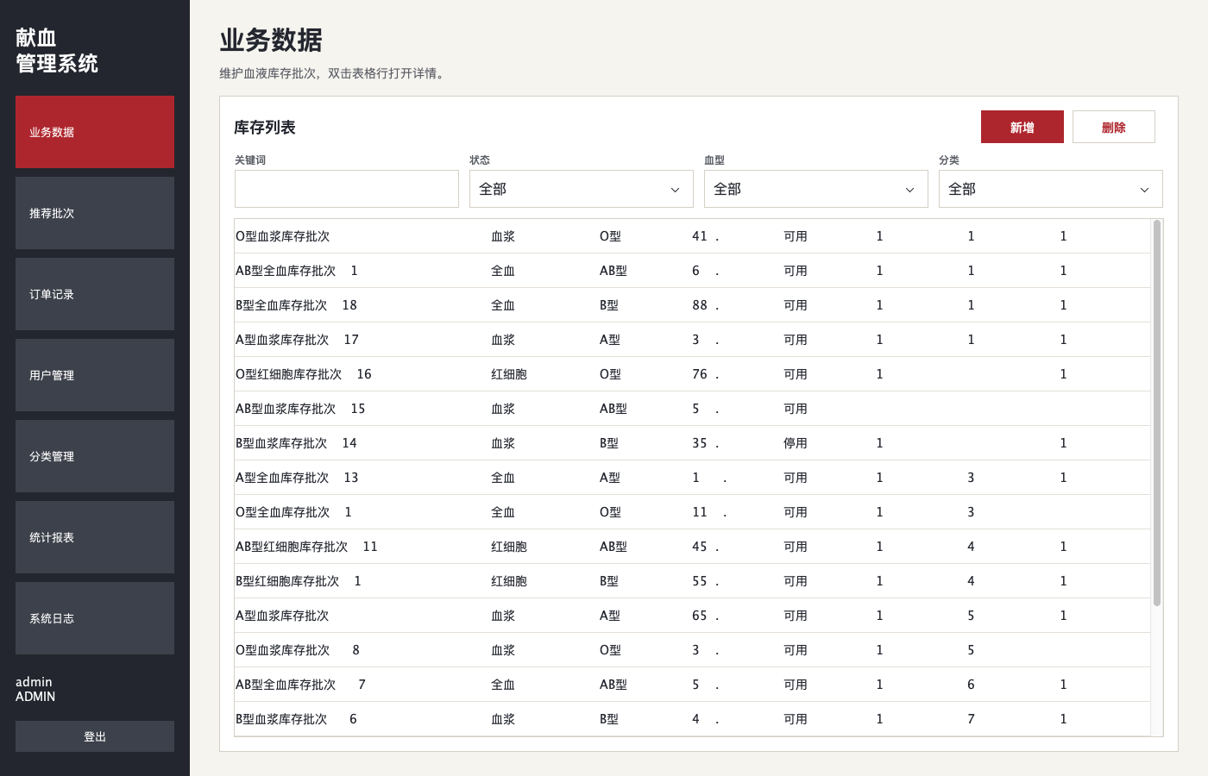
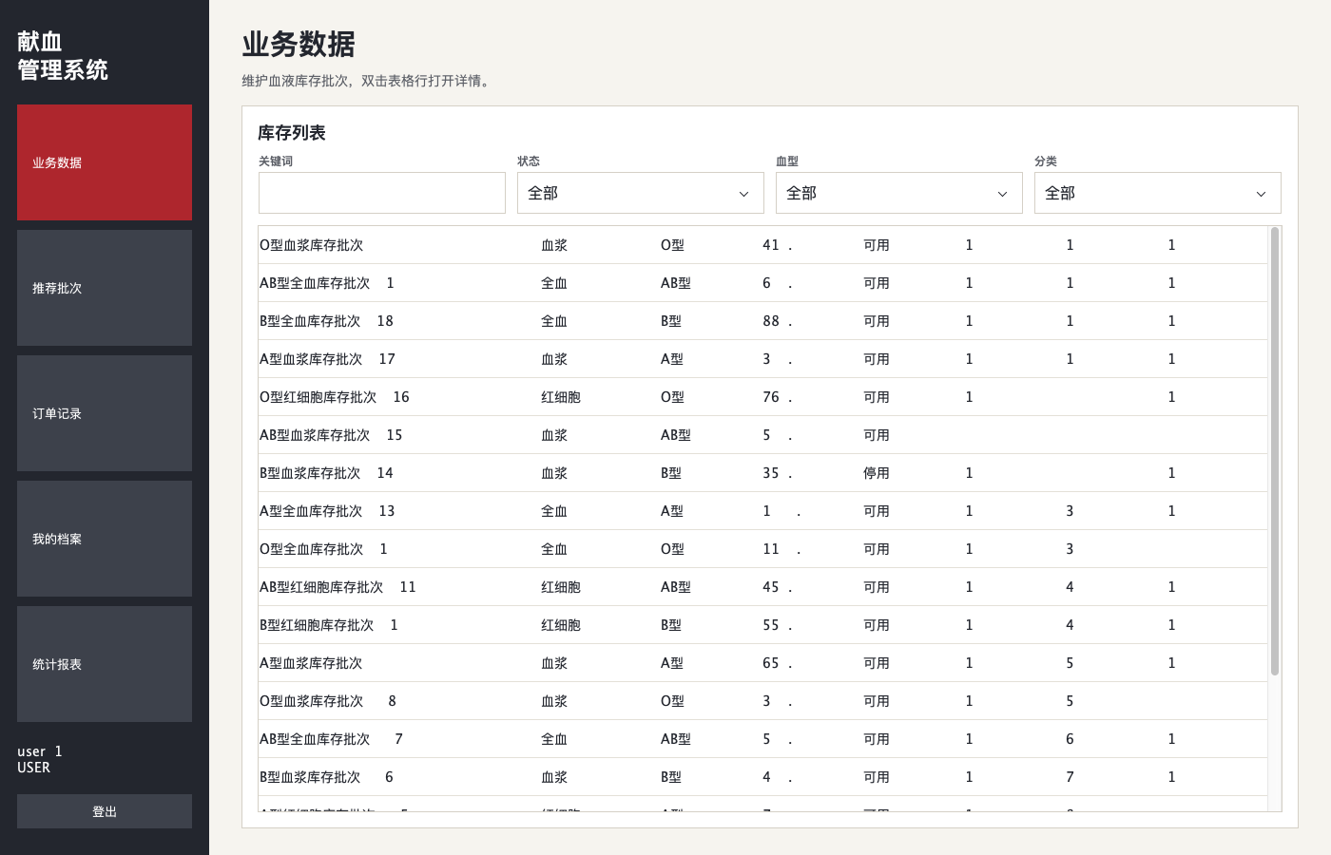
系统功能、角色与总体架构
02 / 22
管理员功能
普通用户功能
Swing UI
→
Service 业务规则
→
DAO
→
MySQL
MongoDB
界面不直接访问数据库；角色决定菜单，服务层统一处理权限与跨库协调。
Notes:
系统包含管理员和普通用户两类角色。管理员维护库存、分类、用户、审批、报表和日志；普通用户查询库存、提交申请、维护档案和查看个人统计。界面通过服务层和 DAO 访问两类数据库。

Slide 3
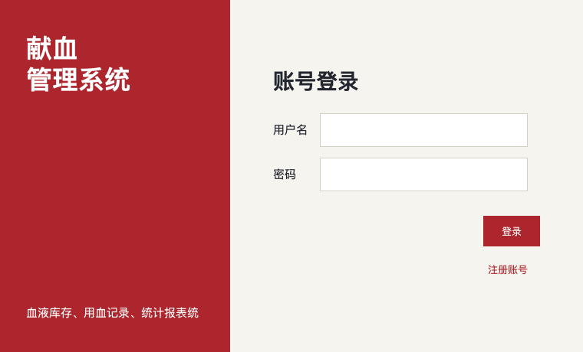
登录与注册
03 / 22
功能流程
① 注册账号默认角色为 USER
② 登录检查账号状态与密码
③ 成功后按角色生成导航
演示账号
管理员：admin
普通用户：user01
Notes:
登录页提供登录和注册入口。注册账号默认获得普通用户角色；登录时检查用户名、密码和账号状态。登录成功后，系统根据角色生成对应的功能导航。

Slide 4
用户认证的 SQL 与 JDBC 查询
04 / 22
JDBC 数据访问
SELECT user_id, username, password_hash, role, status FROM users WHERE username = ?;
UNIQUE KEY uk_users_username (username) CHECK (status IN (0, 1))
-- JDBC PreparedStatement ps = conn.prepareStatement(sql); ps.setString(1, username);
① PreparedStatement 绑定参数
② ResultSet 映射用户字段
③ 唯一索引保证账号唯一
密码存储
password_hash 保存 BCrypt 结果
数据库中不保存明文密码
来源：mysql_schema.sql、UserDAO 与 BaseDAO
Notes:
认证的数据访问使用 PreparedStatement 按用户名查询 MySQL。用户名由唯一索引保证不重复，账号状态由 CHECK 约束限定为零或一，ResultSet 返回密码哈希、角色和状态供认证使用。

Slide 5
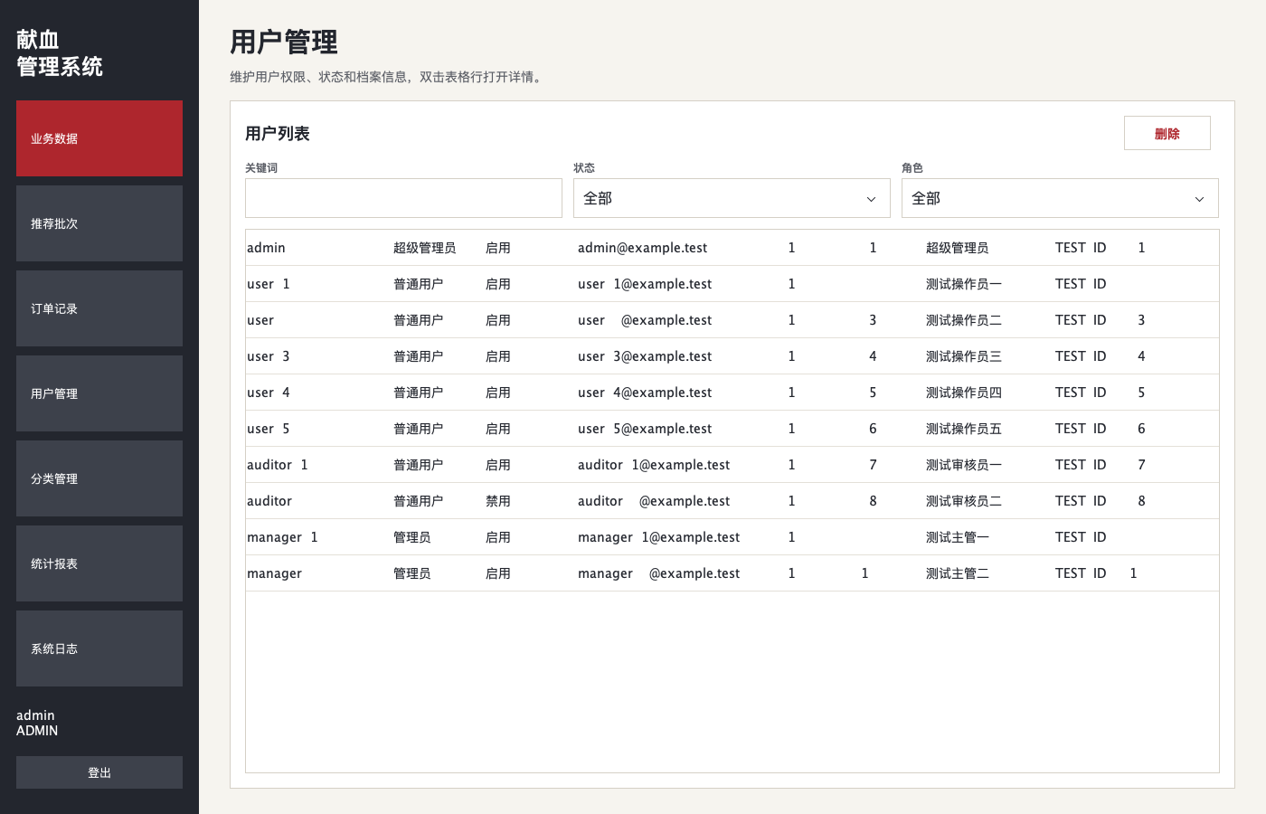
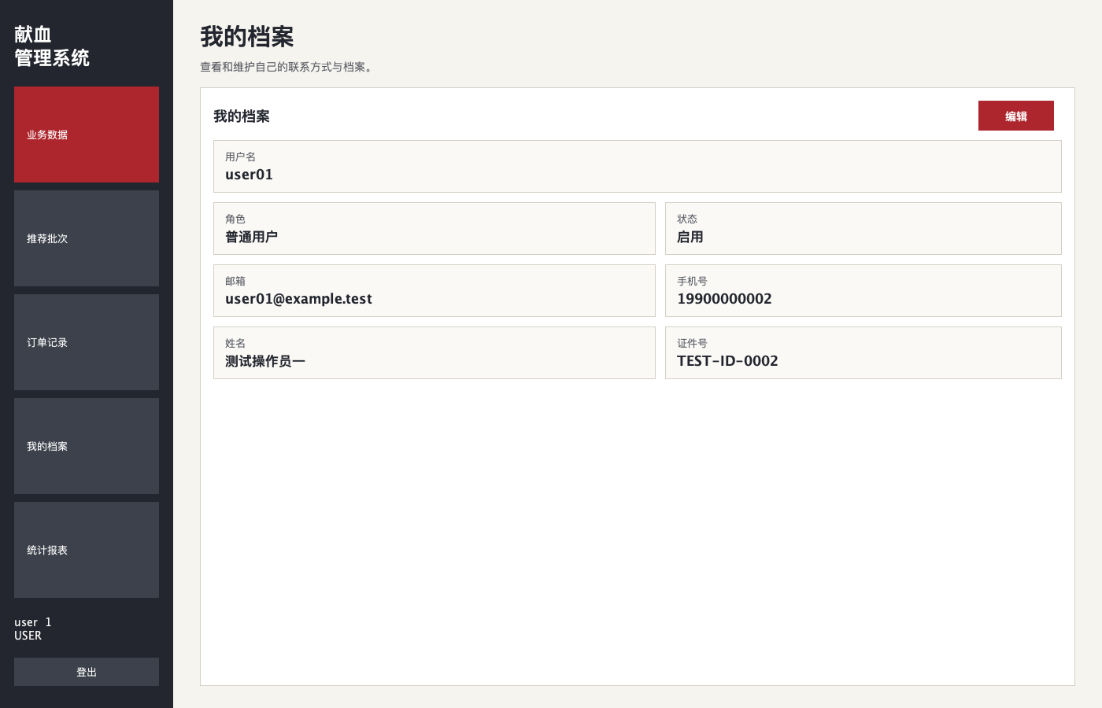
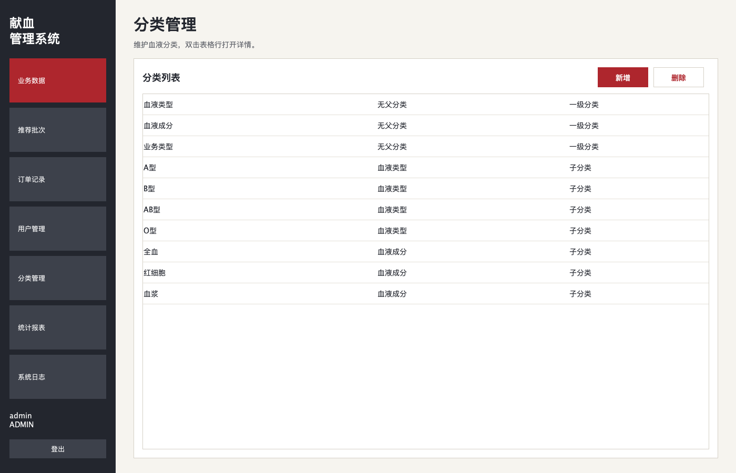
用户管理、个人档案与分类
05 / 22
用户管理
个人档案
分类管理
管理员：维护用户角色、状态、联系方式和实名档案
分类：一级分类与子分类
普通用户：只能维护自己的档案与联系方式
用于组织血型、成分和业务类型
Notes:
管理员页面可以维护用户联系方式、角色、状态和实名档案；普通用户只能维护自己的档案。分类管理支持一级分类和子分类，用于组织血液类型、血液成分和业务分类。

Slide 6
分类树的外键与删除约束
06 / 22
关系模型
CREATE TABLE categories ( category_id BIGINT PRIMARY KEY AUTO_INCREMENT, name VARCHAR(50) NOT NULL, parent_id BIGINT NULL, UNIQUE KEY (parent_id, name), FOREIGN KEY (parent_id) REFERENCES categories(category_id) ON UPDATE CASCADE ON DELETE RESTRICT );
SELECT * FROM categories ORDER BY parent_id IS NULL DESC, parent_id;
① parent_id 自引用表示层级
② 同一父类下名称唯一
③ RESTRICT 阻止删除被引用分类
CategoryDAO
直接执行排序 SQL，
将 ResultSet 映射为分类列表
来源：mysql_schema.sql 与 CategoryDAO
Notes:
分类表使用 parent_id 自引用表示树形结构。组合唯一索引保证同一父分类下名称不重复，ON DELETE RESTRICT 保证被子分类或库存引用的分类不能被直接删除。

Slide 7
库存查询与维护
07 / 22
管理员
新增库存批次
编辑数量、状态与详情
删除无业务引用的批次
普通用户
按关键词、状态、血型筛选
查看库存详情与评论
从可用库存创建申请
管理员库存页面
库存状态为停用时，系统拒绝创建新的用血申请。
Notes:
库存页面支持关键词、状态、血型和分类筛选。管理员可以新增、编辑和删除库存批次，普通用户只能查询和查看详情。库存状态为停用时不能创建新的用血申请。

Slide 8
库存主表与 JDBC 主键回传
08 / 22
ItemDAO
INSERT INTO items (title, category_id, amount) VALUES (?, ?, ?);
FOREIGN KEY (category_id) REFERENCES categories(category_id) ON DELETE RESTRICT;
CHECK (amount >= 0); CHECK (status IN (0, 1));
UPDATE items SET title=?, category_id=?, amount=?, status=? WHERE item_id=?;
① PreparedStatement 防止 SQL 注入
② RETURN_GENERATED_KEYS 读取 item_id
③ item_id 关联 MongoDB 详情
数据分工
MySQL：数量、状态、外键
MongoDB：描述、图片、metadata
来源：mysql_schema.sql 与 ItemDAO
Notes:
库存主记录由 ItemDAO 使用 PreparedStatement 写入 MySQL，并通过 RETURN_GENERATED_KEYS 取得 item_id。这个主键同时用于关联 MongoDB 详情文档，MySQL 负责数量、状态和外键约束。

Slide 9
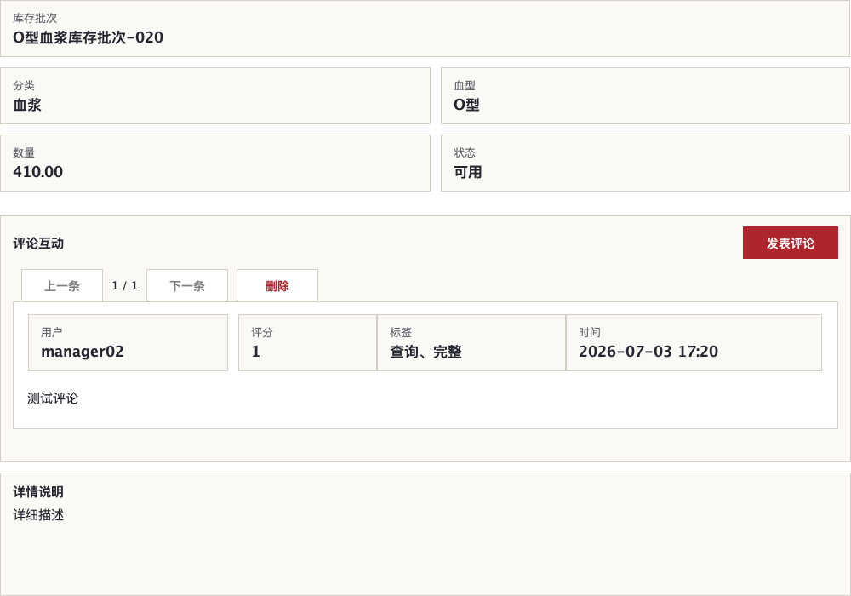
库存详情、评论与评分
09 / 22
详情区域
库存批次、分类、血型
数量、状态和描述
评论互动
一至五星评分
文字与标签数组
上一条 / 下一条翻页
普通用户只能删除自己的评论
管理员可以处理任意评论
Notes:
库存详情包含基本信息、扩展描述和评论评分。用户可以发布一到五星评分、文字和标签；普通用户只能删除自己的评论，管理员可以处理任意评论。

Slide 10
MongoDB 详情与评分聚合代码
10 / 22
{ "user_id": "2", "item_id": "20", "content": "测试评论", "rating": 5, "tags": ["清晰", "完整"], "created_at": Date(...) }
db.comments.aggregate([ { $group: { _id: "$item_id", comment_count: { $sum: 1 }, average_rating: { $avg: "$rating" }, tags: { $addToSet: "$tags" } }}, { $sort: { average_rating: -1, _id: 1 }} ]);
文档直接保存标签数组；评分数量与平均值在 MongoDB 中完成聚合。
Notes:
评论以 MongoDB 文档保存，标签直接使用数组。评分统计在聚合管道中按 item_id 分组，计算评论数量和平均评分，再按评分排序，应用层不需要读取全部评论后再计算。

Slide 11
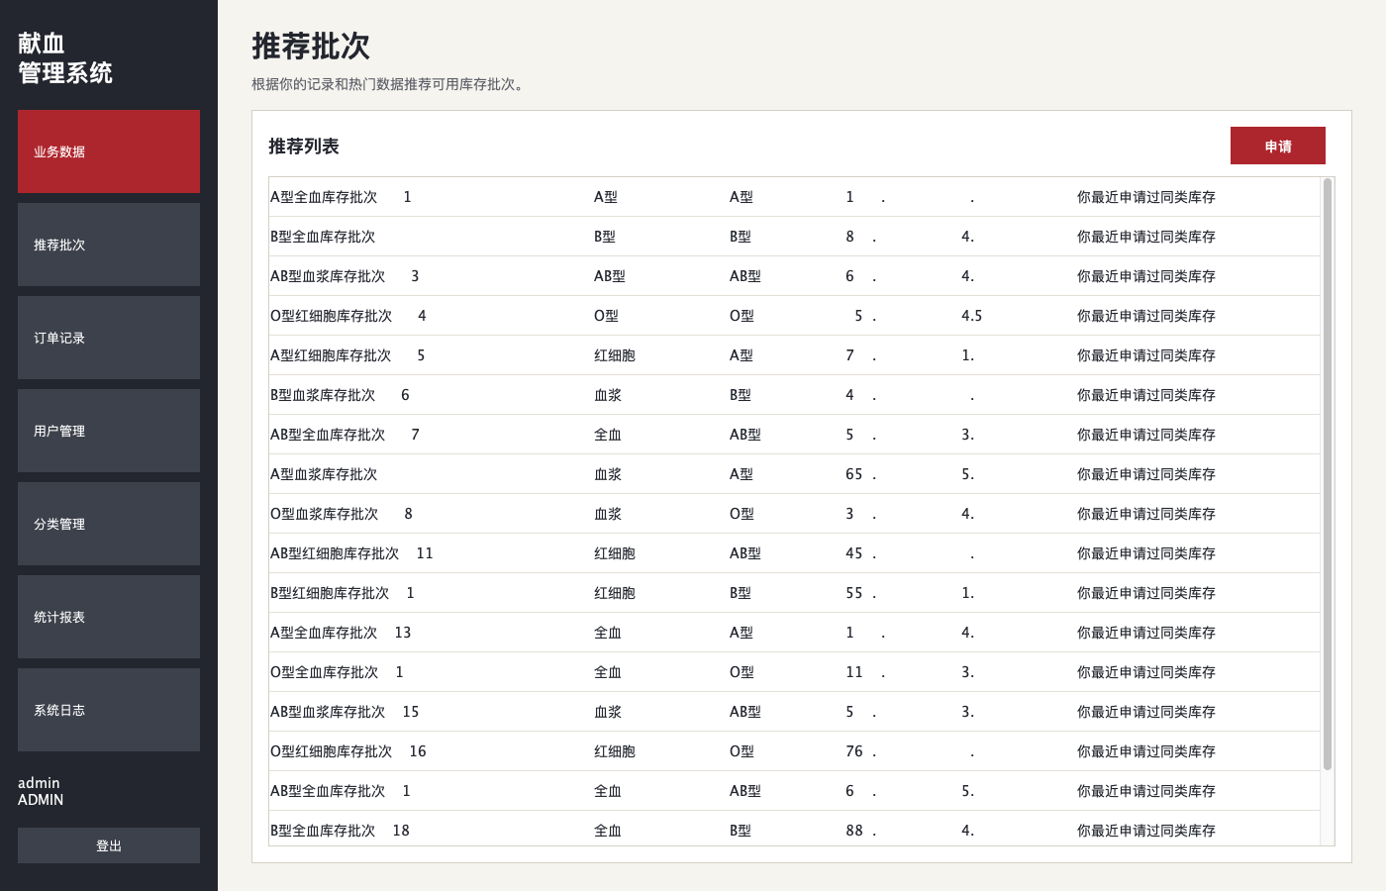
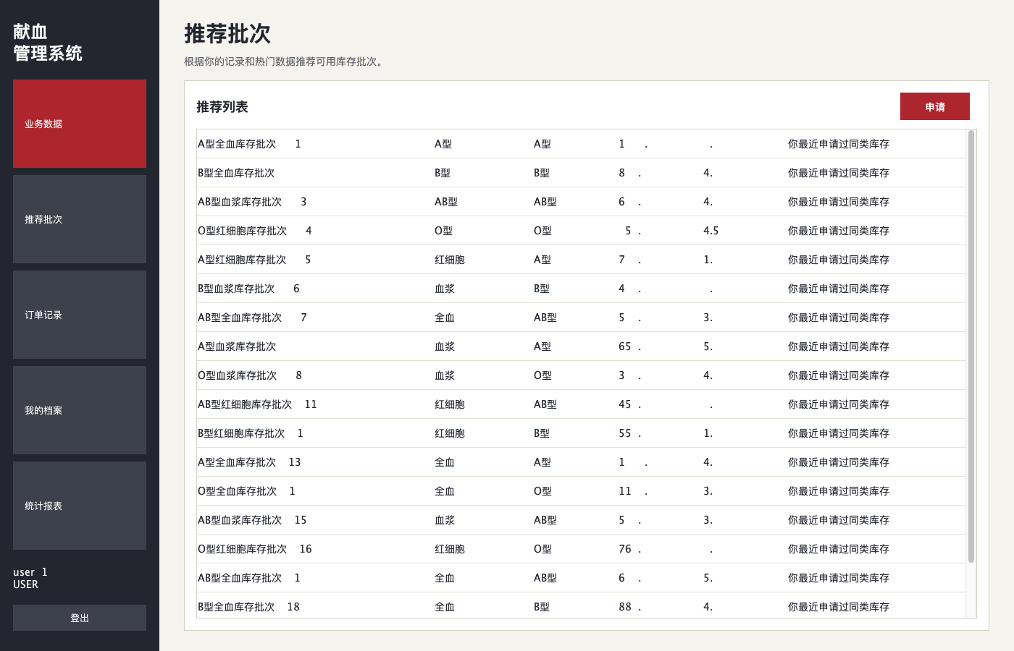
推荐批次
11 / 22
管理员推荐页面
普通用户推荐页面
展示：库存数量、分类、血型、操作热度、平均评分和订单数量
推荐理由：同类库存、近期关注度较高或可用库存推荐
Notes:
推荐页面为当前用户展示可用库存批次，并显示库存数量、行为热度、评分和推荐理由。管理员与普通用户都可以查看推荐结果，但推荐依据与当前用户记录相关。

Slide 12
推荐结果的跨库计算代码
12 / 22
MySQL 数据
SELECT i.item_id, i.title, i.amount, c.category_id, c.name FROM items i JOIN categories c ON c.category_id = i.category_id WHERE i.status = 1 AND i.amount > 0;
db.agg_item_attention_report.find() .sort({ action_count: -1, average_rating: -1 });
库存、分类、申请记录
MongoDB 数据
详情、行为热度、评分
排序顺序
1. 用户相关分类
2. 行为热度
3. 平均评分
代码来源：RecommendService.recommendItems
Notes:
推荐服务先从 MySQL 获取库存、分类和申请记录，再从 MongoDB 获取详情、评分和行为热度。排序时优先用户曾申请或访问的分类，然后比较热度和平均评分，并生成可理解的理由。

Slide 13
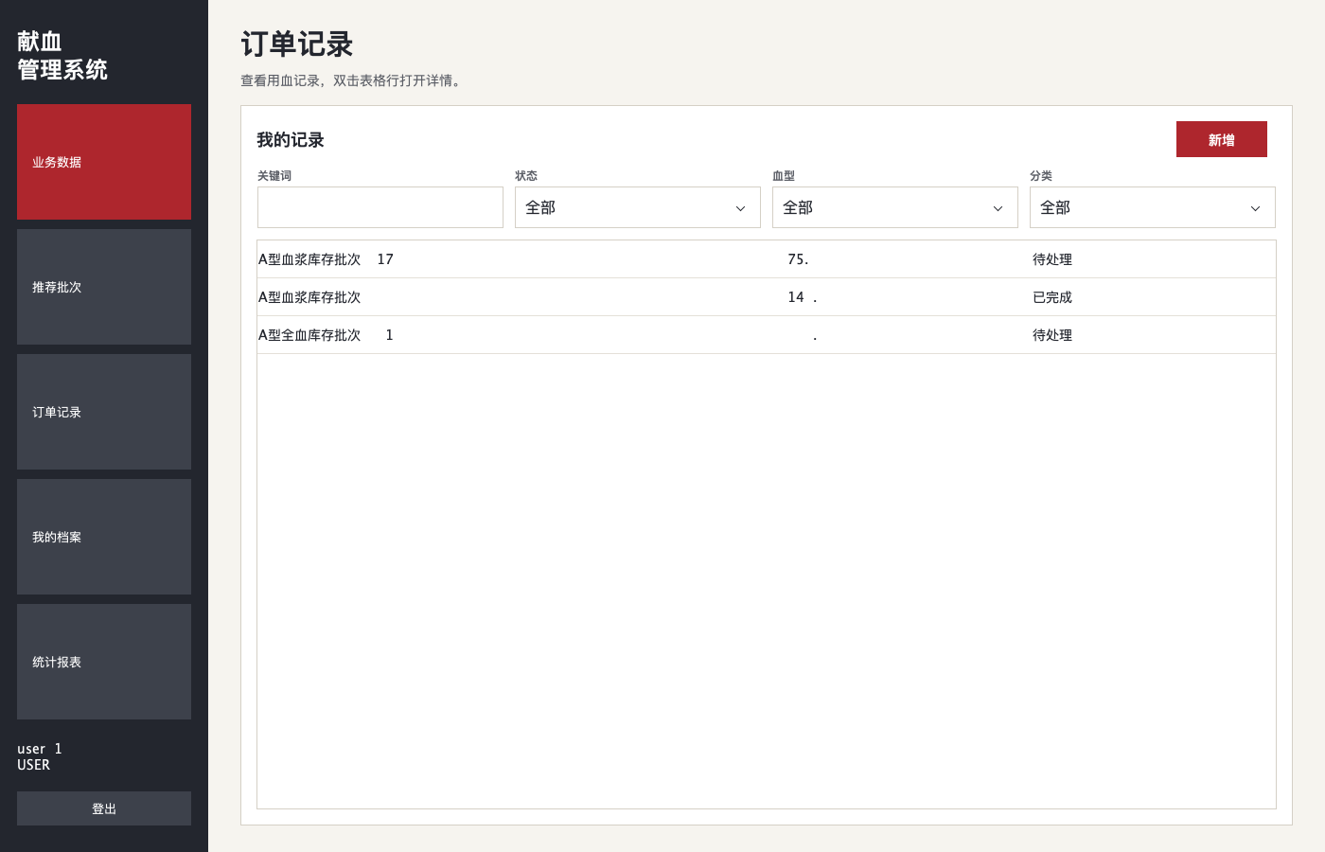
用血申请创建与查询
13 / 22
选择可用库存
查看申请记录
选择库存批次
→
输入申请数量
→
创建待审批记录
→
查询、修改或删除
普通用户只能查看和维护自己的待审批申请。
Notes:
普通用户可以从库存或推荐页面创建用血申请，并在订单页面查看自己的记录。新申请初始状态为待审批，用户可以修改或删除自己的待审批记录。

Slide 14
用血申请的 SQL 与 JDBC 插入
14 / 22
OrderDAO
INSERT INTO orders (user_id, item_id, amount) VALUES (?, ?, ?);
FOREIGN KEY (user_id) REFERENCES users(user_id) ON DELETE RESTRICT; FOREIGN KEY (item_id) REFERENCES items(item_id) ON DELETE RESTRICT;
CHECK (amount > 0); CHECK (status IN (0, 1, 2));
-- 初始 status = 0，表示待审批
① setAutoCommit(false)
② PreparedStatement 绑定 3 个参数
③ RETURN_GENERATED_KEYS 取主键
④ 成功 commit，异常 rollback
双重保障
JDBC 事务 + 数据库约束
来源：mysql_schema.sql 与 OrderDAO.createOrder
Notes:
申请写入使用带三个占位符的 INSERT SQL。OrderDAO 通过 PreparedStatement 绑定用户、库存和数量，通过生成主键返回 order_id；外键、CHECK 约束和 JDBC 事务共同保证写入正确性。

Slide 15
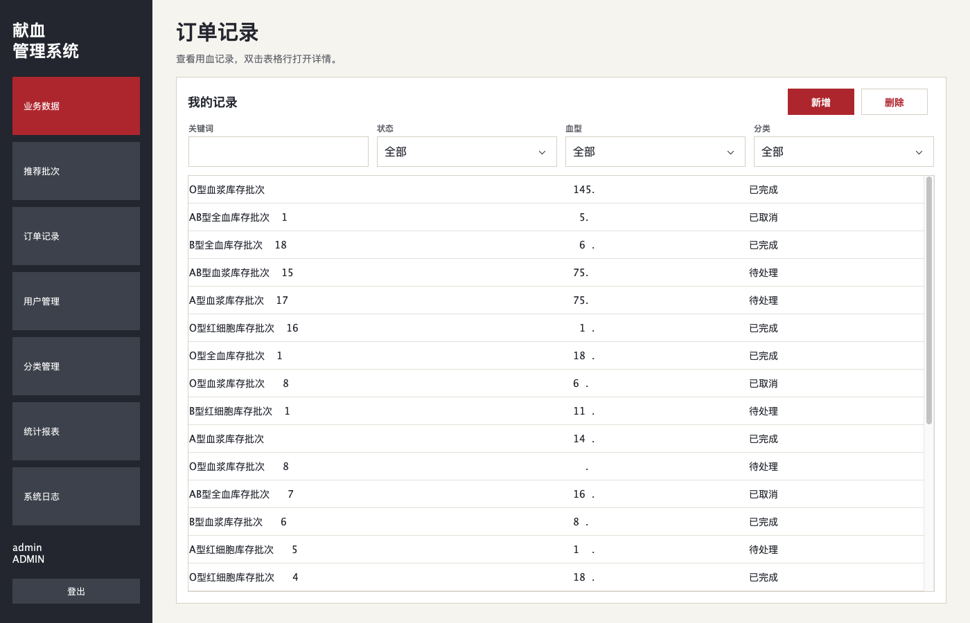
管理员审批
15 / 22
审批操作
① 筛选待审批申请
② 打开申请详情
③ 更新为完成状态
④ 同步扣减库存
状态处理
完成：扣减库存
取消：只更新状态
Notes:
管理员订单页面可以查看全部申请，并按状态筛选。审批通过后，申请状态更新为完成，同时库存数量减少；取消申请只改变状态，不扣减库存。

Slide 16
审批事务与库存并发控制代码
16 / 22
START TRANSACTION;
SELECT o.item_id, o.amount, o.status, i.amount, i.status FROM orders o JOIN items i ON i.item_id = o.item_id WHERE o.order_id = ? FOR UPDATE;
UPDATE orders SET status=1 WHERE order_id=?; UPDATE items SET amount=amount-? WHERE item_id=?;
COMMIT; -- 异常时 ROLLBACK
锁定申请与库存
重新检查状态与数量
更新申请并扣减库存
提交或回滚
代码来源：OrderDAO.completeOrder；行锁只覆盖目标记录，不锁定全部库存。
Notes:
审批的核心是一个 JDBC 事务。SELECT FOR UPDATE 先锁定目标申请和库存，然后两条 UPDATE 在同一连接中更新申请状态并扣减库存，成功提交，异常回滚。

Slide 17
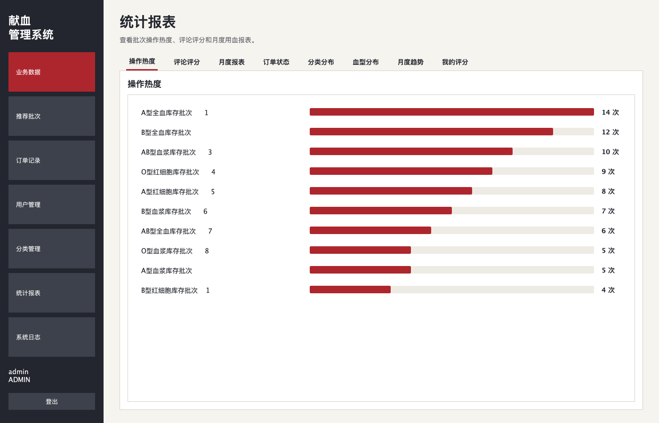
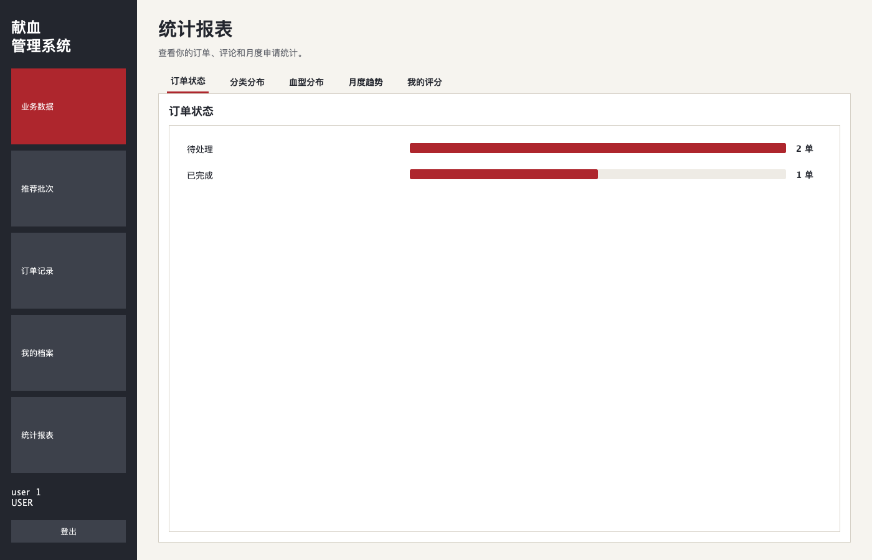
统计报表
17 / 22
管理员报表
普通用户报表
管理员：月度用血、操作热度、评论评分、系统审计
普通用户：个人申请、评论评分和月度统计
Notes:
管理员报表包含月度用血、操作热度、评论评分和审计统计。普通用户报表只展示自己的申请和评论数据，因此同一个报表入口会根据角色限制数据范围。

Slide 18
MySQL 报表与 MongoDB 聚合代码
18 / 22
MySQL 月度报表
MongoDB 聚合统计
CALL sp_monthly_report(?, ?);
SELECT c.name, COUNT(*) order_count, SUM(CASE WHEN o.status=1 THEN o.amount ELSE 0 END) AS used_amount
FROM orders o JOIN items i ON i.item_id=o.item_id JOIN categories c ON c.category_id=i.category_id GROUP BY c.name;
db.action_logs.aggregate([ { $match: filter }, { $group: { _id: "$item_id", action_count: { $sum: 1 }, last_action_at: { $max: "$created_at" } }}, { $sort: { action_count: -1 } } ]);
关系型报表由存储过程完成；热度、评分和审计由文档聚合完成。
Notes:
月度报表由 MySQL 存储过程完成多表连接、条件汇总和分组，JDBC 使用 CallableStatement 传入年份和月份。MongoDB 使用 match、group 和 sort 生成行为热度和审计统计。

Slide 19
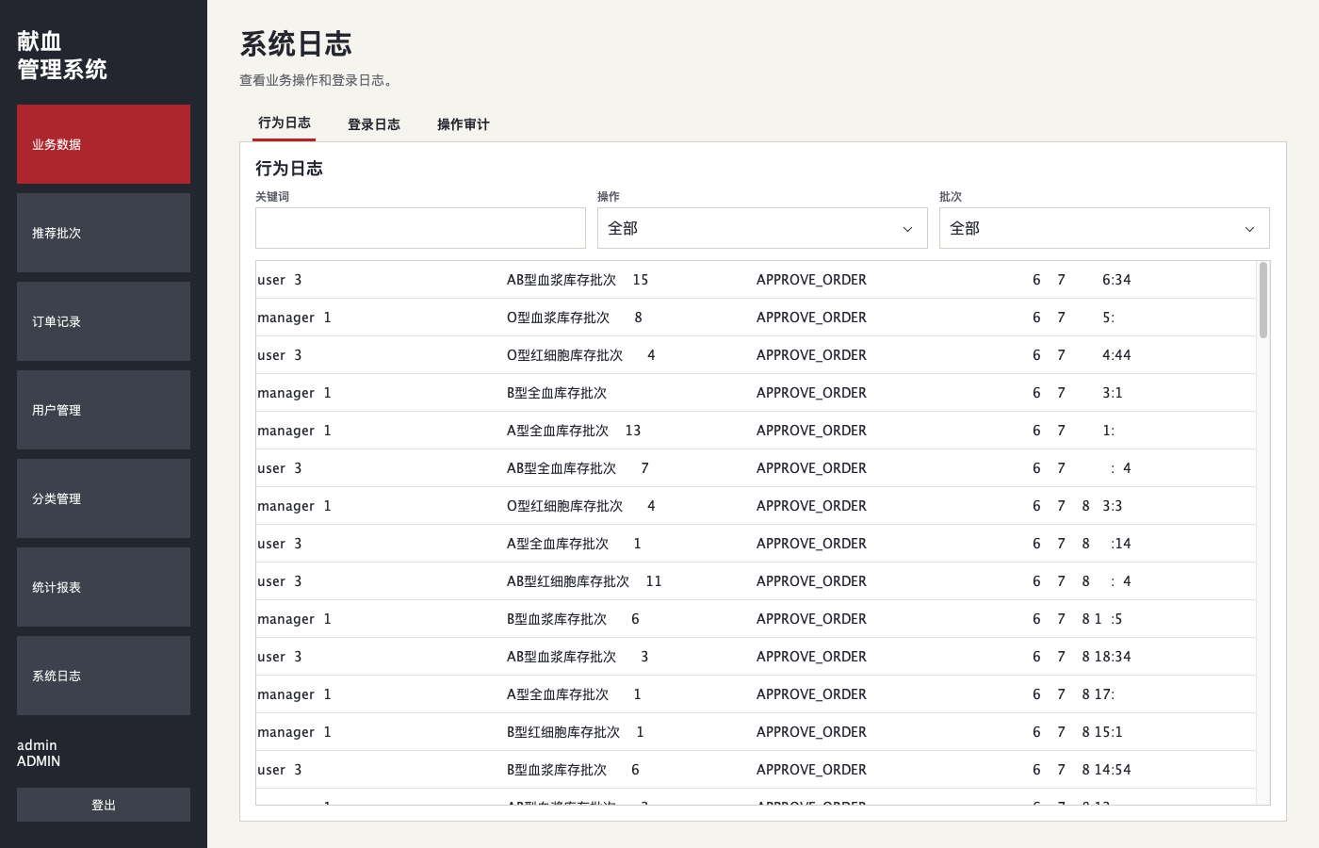
系统日志与操作审计
19 / 22
日志类型
登录成功与失败
库存与申请操作
警告与异常信息
查询范围
管理员：全局日志
普通用户：个人行为
关键操作形成完整追踪链
Notes:
系统日志页面展示登录成功、登录失败、业务操作和异常信息。管理员可以按日志类型查看全局记录，普通用户只能查看自己的行为记录，关键操作具有完整的追踪链。

Slide 20
日志索引与并发写入代码
20 / 22
MongoDB 组合索引
MongoDB 审计聚合
system_logs.createIndex( { log_type: 1, timestamp: -1 }, { name: "idx_system_logs_type_timestamp" } );
db.system_logs.aggregate([ { $group: { _id: { log_type: "$log_type", log_level: "$log_level" }, log_count: { $sum: 1 }, last_log_at: { $max: "$timestamp" } }} ]);
索引键顺序
等值过滤字段在前，时间倒序字段在后
查询目标
索引支持日志筛选，聚合视图支持审计统计
Notes:
日志集合按日志类型和时间倒序建立组合索引，符合等值筛选在前、排序字段在后的设计。审计聚合按日志类型和级别分组，统计数量和最后发生时间。

Slide 21
自动化测试与性能结果
21 / 22
49
10000
50
3926.19
常规测试通过
日志完整写入
并发线程
条 / 秒
耗时 2.547 秒
Tests run: 50 · Failures: 0 · Errors: 0 · Skipped: 1；压力测试单独启用后通过。
Notes:
常规测试运行五十项，其中四十九项通过，唯一跳过的是需要真实 MongoDB 的压力测试。压力测试单独执行后通过，一万条日志在五十并发下耗时二点五四七秒，平均每秒三千九百二十六条。

Slide 22
项目总结与演示流程
22 / 22
登录
库存
申请
审批
MySQL：用户、分类、库存、申请、档案与核心事务
MongoDB：详情、评论、行为日志、系统日志与聚合统计
Java Service：业务校验、角色权限、跨库协调与推荐计算
下面进入系统演示：登录 → 库存 → 申请 → 审批 → 报表 → 日志
Notes:
本项目完成了登录、用户档案、分类、库存、评论、推荐、申请、审批、报表和日志功能。MySQL 负责关系与事务，MongoDB 负责灵活文档和聚合。汇报结束后将按登录、库存、申请、审批、报表和日志的顺序进行系统演示。

